Slide 1
고급프로그래밍 조건/반복문 HW
20230172 김민준

Slide 2
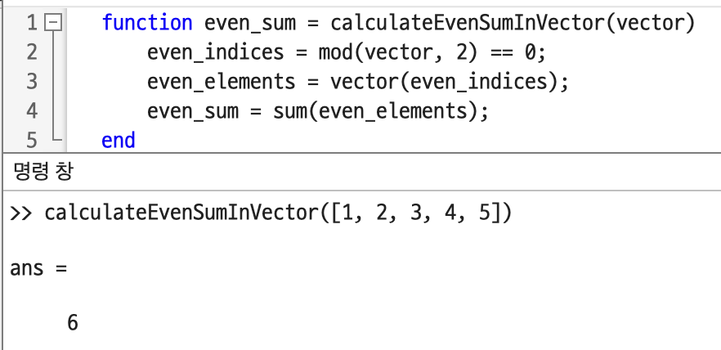
문제 정의 : 벡터의 짝수 합을 구하는 함수 만들기
벡터에서 모든 요소를 2로 나눠 나머지가 0인지 확인해 짝수 위치를 찾고
그 위치에 있는 요소들만 새로운 벡터에 저장하고 그 요소를 모두 더한다.
(사용한 mod는 나눗셈의 나머지를 구할 때 사용한다.)

Slide 3
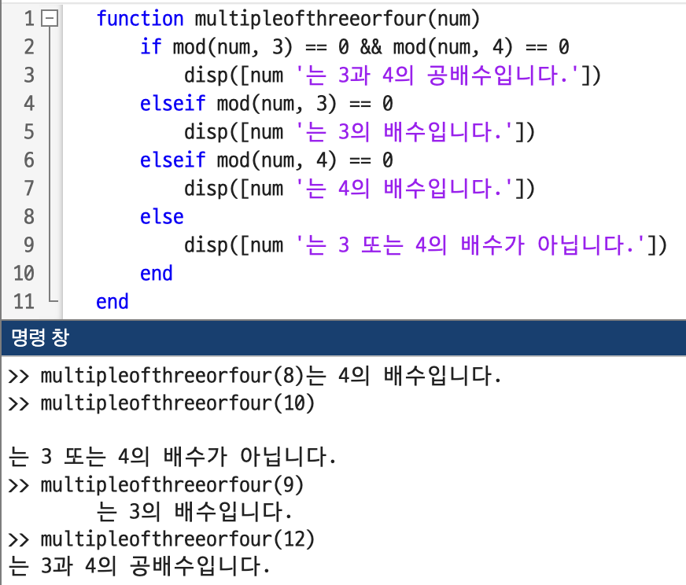
3,4의 배수 관계 출력하는 함수 만들기
Mod를 사용하여 주어진 숫자가 3과 4의 공배수를 확인하고
3으로 나누어 나머지가 0이라면 3의 배수
4로 나누어 나머지가 0이라면 4의 배수
둘 다 모두 해당된다면 공배수라고 출력하도록 하였다.

Slide 4
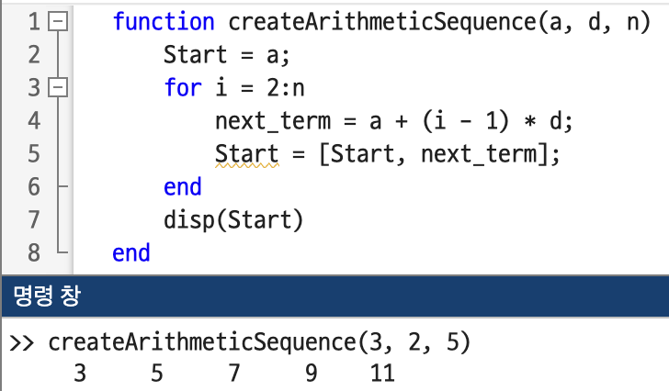
등차수열 생성 함수 만들기
첫 번째 항: 3
두 번째 항: 3 + (2 - 1) * 2 = 3 + 2 = 5
세 번째 항: 3 + (3 - 1) * 2 = 3 + 4 = 7
네 번째 항: 3 + (4 - 1) * 2 = 3 + 6 = 9
다섯 번째 항: 3 + (5 - 1) * 2 = 3 + 8 = 11
A를 입력받아 시작값으로 정의하고 두번째 항부터는 현재 값에 공차(d)를 곱하고 첫 번째 항을 더한다
그렇게 나온값을 n까지 반복하고 그 값들을 Start라는 행렬에 저장을 하고 출력한다.

Slide 5
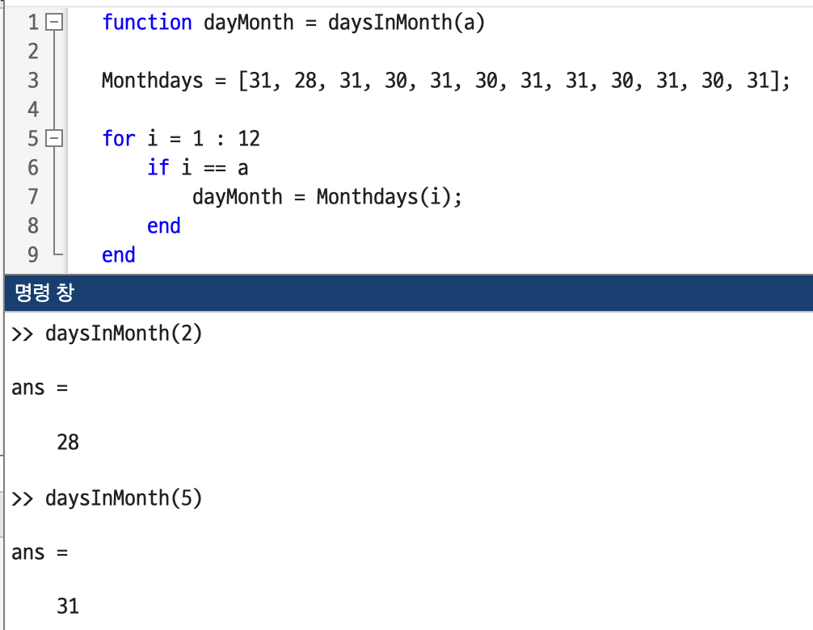
입력된 월의 일수를 찾는 함수
각 월에 해당하는 일 수를 나타내는 배열을 놔두고
입력받은 a와 월이 같다면 그 월에 해당하는 일 수 를 출력함

Slide 6
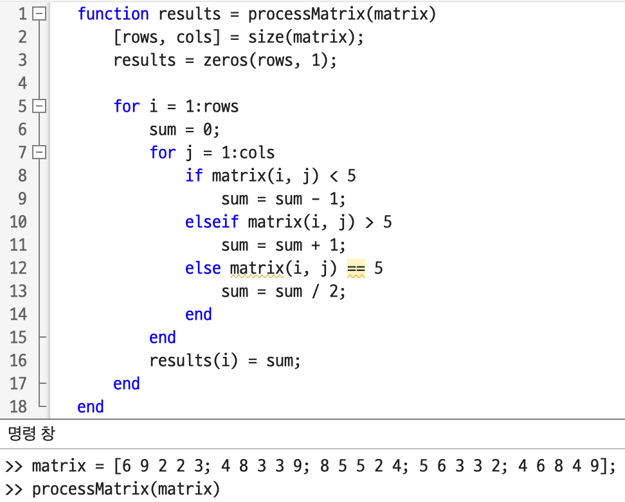
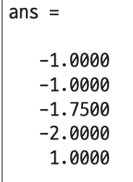
행렬에서 5기준으로 수가 작으면 -1, 크면 +1, 같으면 /2 함수
For문을 사용해 각 행에 대해 반복하도록 하고
각 요소가 5보다 작으면 결과에 -1을, 크면 +1을 하였고 값이 5와 같다면 /2를 하였다.

Slide 7
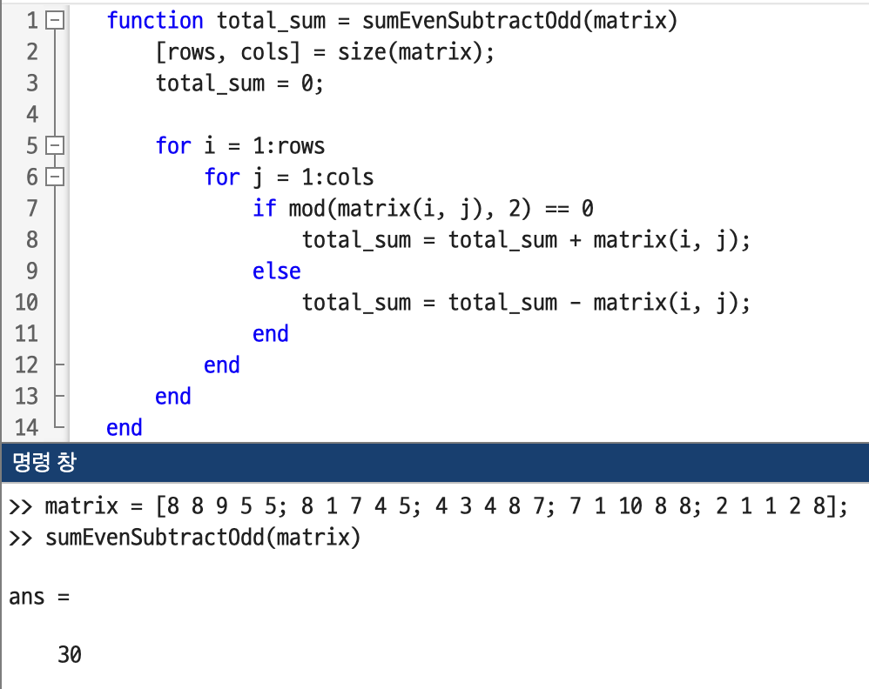
짝수는 더하고 홀수는 빼는 함수 구성
Mod를사용해 요소가 짝수인지 확인하고
짝수라면 요소 값을 더하고
홀수라면 요소 값을 빼도록 함

Slide 8
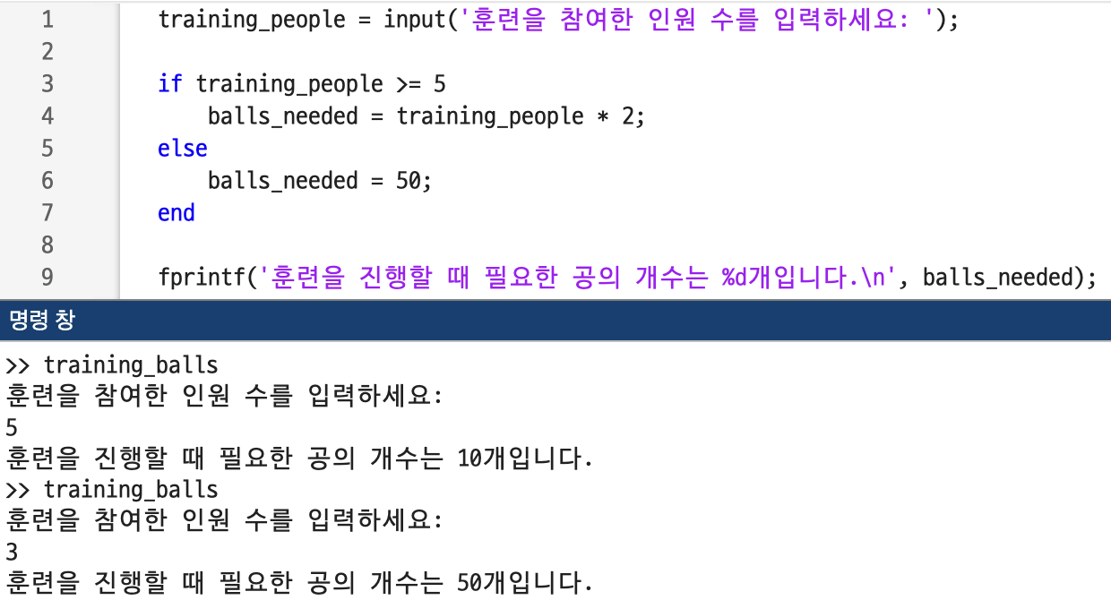
For문과 if문 사용 -> 훈련 인원과 훈련에 필요한 공의 개수 구하기
Input을 사용해 훈련참여 인원 수를 입력 받고 입력 받은 수가 5명이거나 많다면 인당 2개의 공을 지급하고
그게 아니라면 지정해놓은 50개의 공을 지급하도록 출력하였다.

Slide 9
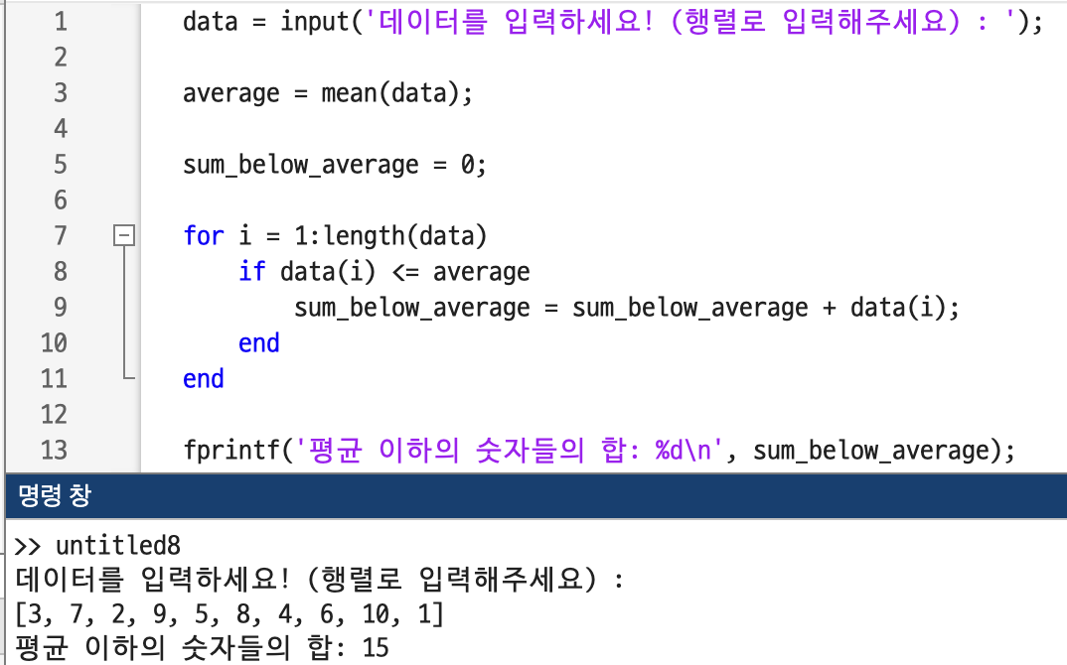
데이터에서 평균보다 적은 숫자들의 합 구하기
Input을 통해 행렬을 입력받아 평균을 계산하고
데이터의 요소들을 평균 이하인지 확인하고
평균 이하인 경우 해당 요소의 값들을 더하도록 함

Slide 10
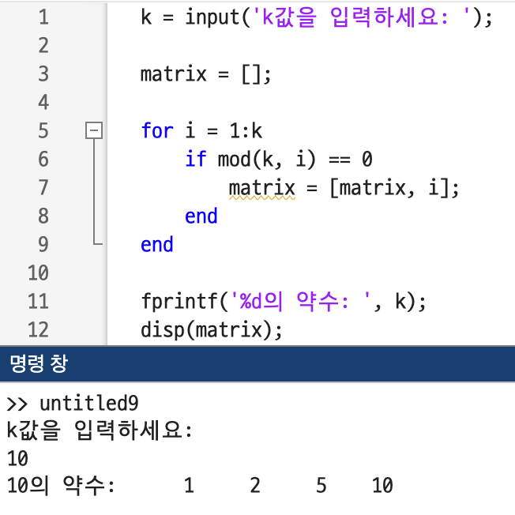
1~k까지의 약수 구하기
Input을 통해 사용자로부터 값을 입력받고
약수를 저장할 빈 행렬을 생성하였고,
K를 i로 나눈 나머지가 0인지 확인하여
0인경우 k의 약수이므로 빈 행렬에 추가해 출력하였다.

Slide 11
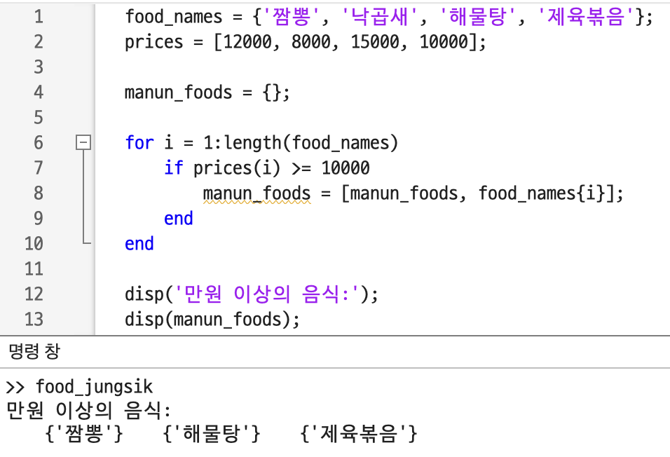
만원 이상 음식 출력하기
For문과 if 문을 사용해 음식의 가격이 만원 이상일 때 빈 행렬에 그 메뉴가 들어가도록 하였다.

Slide 12
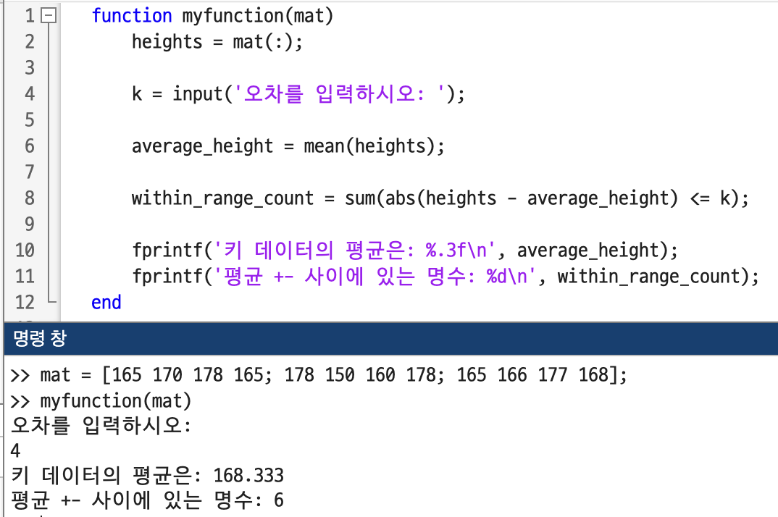
오차 범위 k 입력받아 키 평균에서 +-사이 사람 수 구하기
입력된 키 데이터를 벡터로 저장하고
오차를 입력받아 데이터의 평균을 계산하고
Abs함수를 사용하여 각 요소의 절대값을 구하여 오차범위 k와 비교해 오차 범위 내에 있는 키 데이터의 개수를 구한다.

